Slide 1
Grids Computacionais:
Arquiteturas, Tecnologias e Aplicações
Walfredo Cirne
Univ. Federal de Campina Grande
http://walfredo.dsc.ufcg.edu.br

Slide 2
Roteiro
Conceituação
Características de Grids
Aspectos da Computação em Grid
Soluções para Computação em Grid
Perspectivas

Slide 3
O que é um Grid?
Uma plataforma para execução de aplicações paralelas
  Amplamente distribuída
  Heterogênea
  Compartilhada
  Sem controle central
  Com múltiplos domínios administrativos
Uma ferramenta de marketing

Slide 4





O que é um Grid?
A metáfora da rede elétrica
Grid Computacional
(fonte de recursos
computacional)‏

Slide 5
Plataformas de Execução de Aplicações Paralelas
SMPs acoplamento
MPPs
NOWs
Grids distribuição

Slide 6
SMP
Memória
CPU
CPU
...
CPU

Slide 7
MPP
Escalonador
CPU
CPU
CPU
...
Mem.
Mem.
Mem.
requisições

Slide 8
NOW
requisições
requisições
requisições
CPU
CPU
CPU
...
Mem.
Mem.
Mem.

Slide 9

Grid
CPU
CPU
CPU
...
Mem.
Mem.
Mem.
Internet

Slide 10
Características das Plataformas de Execução
SMPs
MPPs
NOWs
Grids
Conectividade
excelente
muito boa
boa
média/ruim
Heterogeneidade
nula
baixa
média
alta
Compartilhado
não
não
sim
sim
Imagem
única
comum
comum
múltipla
Escala
10
1.000
1.000
100.000

Slide 11
Grids podem diferir bastante
TeraGrid
  4 centros de supercomputação norte-americanos
  Cada centro com milhares de processadores dedicados ao TeraGrid
  Canais de altíssima velocidade (40 GBits/s)‏
  Poder agregado de 13,6 TeraFlops
SETI@home
  Ciclos ociosos de 1.6 milhões de processadores espalhados em 224 países
  Computa em média a uma velocidade de 10 Teraflops

Slide 12
Aspectos da
Computação em Grid
Além das questões de praxe em computação paralela, Computação em Grid adiciona os seguintes aspectos:
Escalonamento de Aplicação
Acesso e Autenticação
Economias Grids
Imagem do Sistema

Slide 13
Escalonamento de Aplicação
Não é possível ter um escalonador controlando o Grid
  Tamanho e dispersão
  Múltiplos domínios administrativos
Escalonadores de recurso
  Controlam alguns recursos no Grid
Escalonadores de aplicação
  Escolhem quais recursos usar
  Particionam o trabalho da aplicação

Slide 14
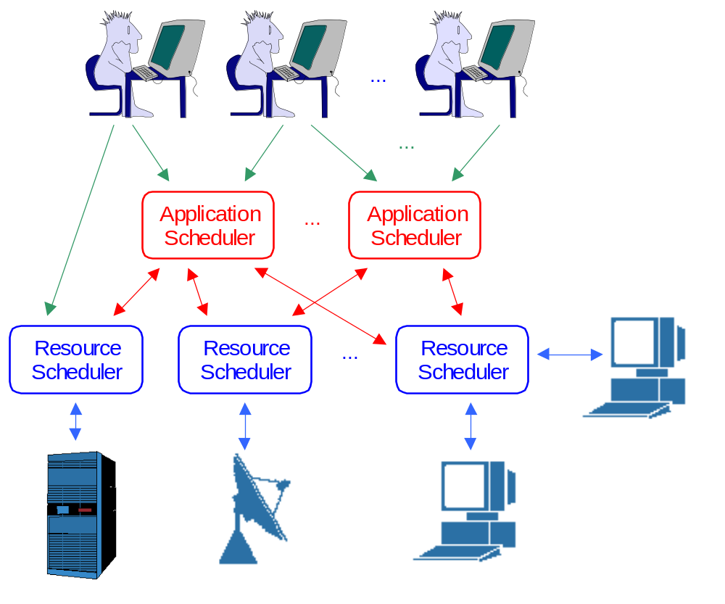
Escalonamento de Aplicação
Escalonador de Aplicação
Escalonador de Aplicação
Escalonador de Recurso
Escalonador de Recurso
Escalonador de Recurso

Slide 15
Escalonador de Aplicação
Necessita de informações sobre o Grid
  Sistemas de monitoramento: NWS, Remos
  Informações de monitoração são usadas em previsões de performance
Necessita de um modelo de performance da aplicação
  Portanto, funciona apenas para uma classe de aplicações

Slide 16
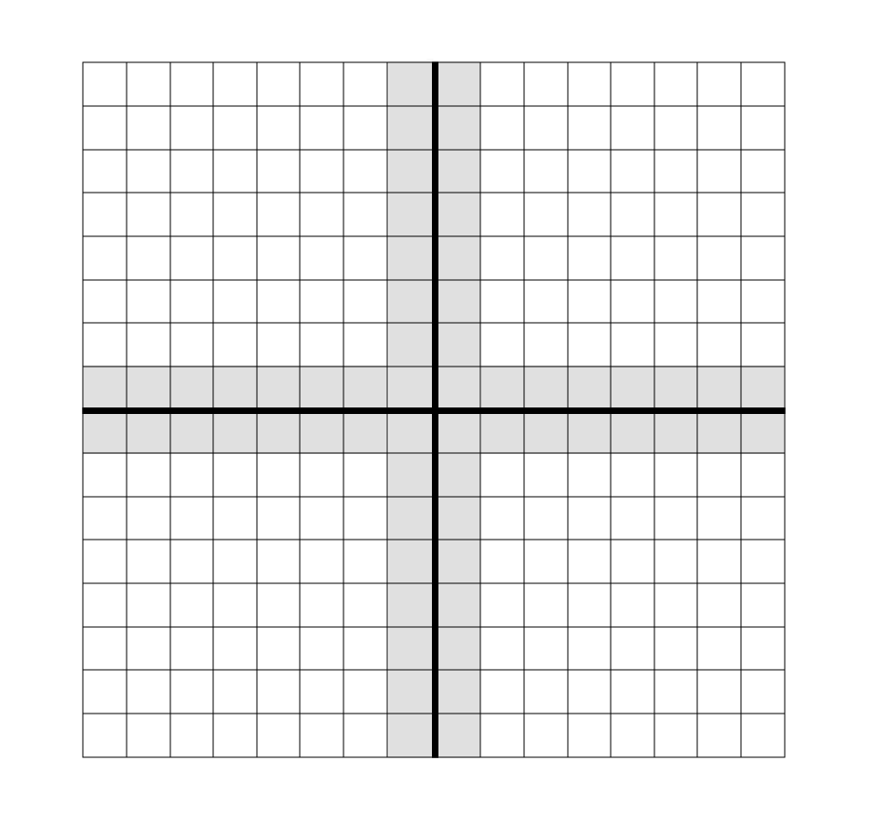
Distribuição de Trabalho Jacobi para um MPP

Slide 17
Jacobi AppLeS
Escalonador pioneiro para Jacobi 2D
Escolhe quais processadores usar
Distribui o trabalho entre os processadores escolhidos
Usa predições NWS
Usa um modelo de performance de Jacobi
  T_{i} = A_{i} × P_{i} + C_{i}, onde:
  T_{i} é o tempo para o processador i executar uma iteração
  A_{i} é a área da submatriz alocada ao processador i
  P_{i} é o tempo que o processador i leva para computar um elemento
  C_{i} é o tempo que o processador i leva para comunicar suas fronteiras

Slide 18
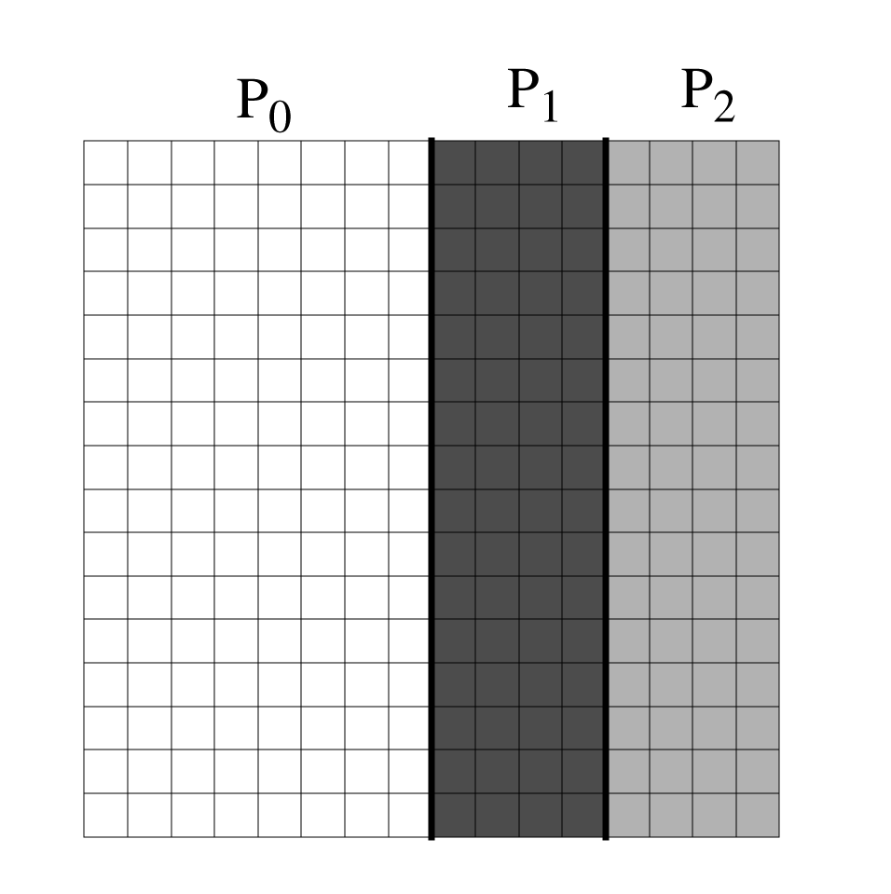
Distribuição de Trabalho AppLeS Jacobi

Slide 19
Work Queue with Replication
Solução de escalonamento para aplicações Bag of Tasks
Não depende de informação sobre o Grid ou sobre as tarefas
Envia uma tarefa para cada máquina disponível
Quando não há mais tarefas para enviar, as ainda em execução são replicadas
Efeciente, mas desperdiça ciclos
Escalonador do MyGrid

Slide 20
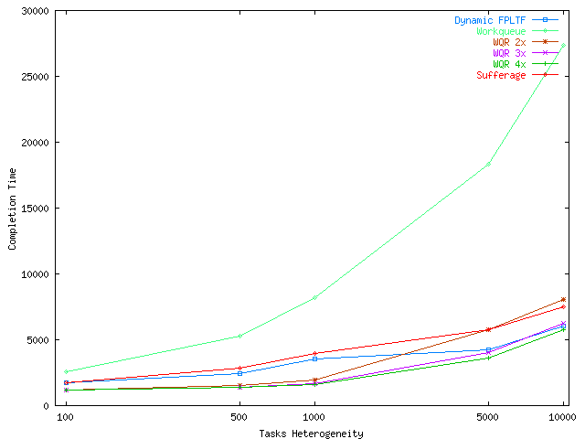
Desempenho do WRQ

Slide 21
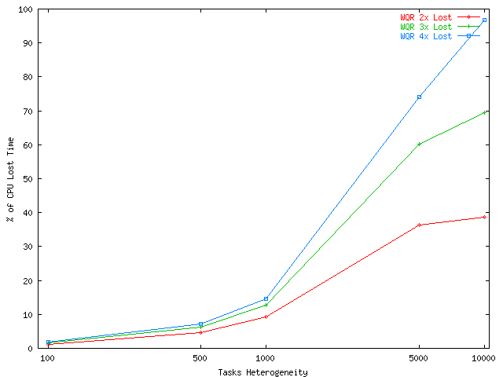
Desperdício do WQR

Slide 22
Acesso e Autenticação
Com vários domínios administrativos, como se dá acesso e autenticação?
Idealmente gostariamos de ter um login único
  E propagável para os processos que criamos
Segurança é um aspecto muito importante aqui

Slide 23
Globus GRAM e GSI
Mapeamento seguro da identificação GSI global para um userid local
  Global: C=US, O=University of California San Diego, OU=Grid Computing Lab, CN=Walfredo Cirne
  Local: walfredo (em thing1), u15595 (em bh)‏
Submissão e controle de tarefas via GRAM
  Independência do escalonador de recurso
  Proxy para delegação de autenticação

Slide 24
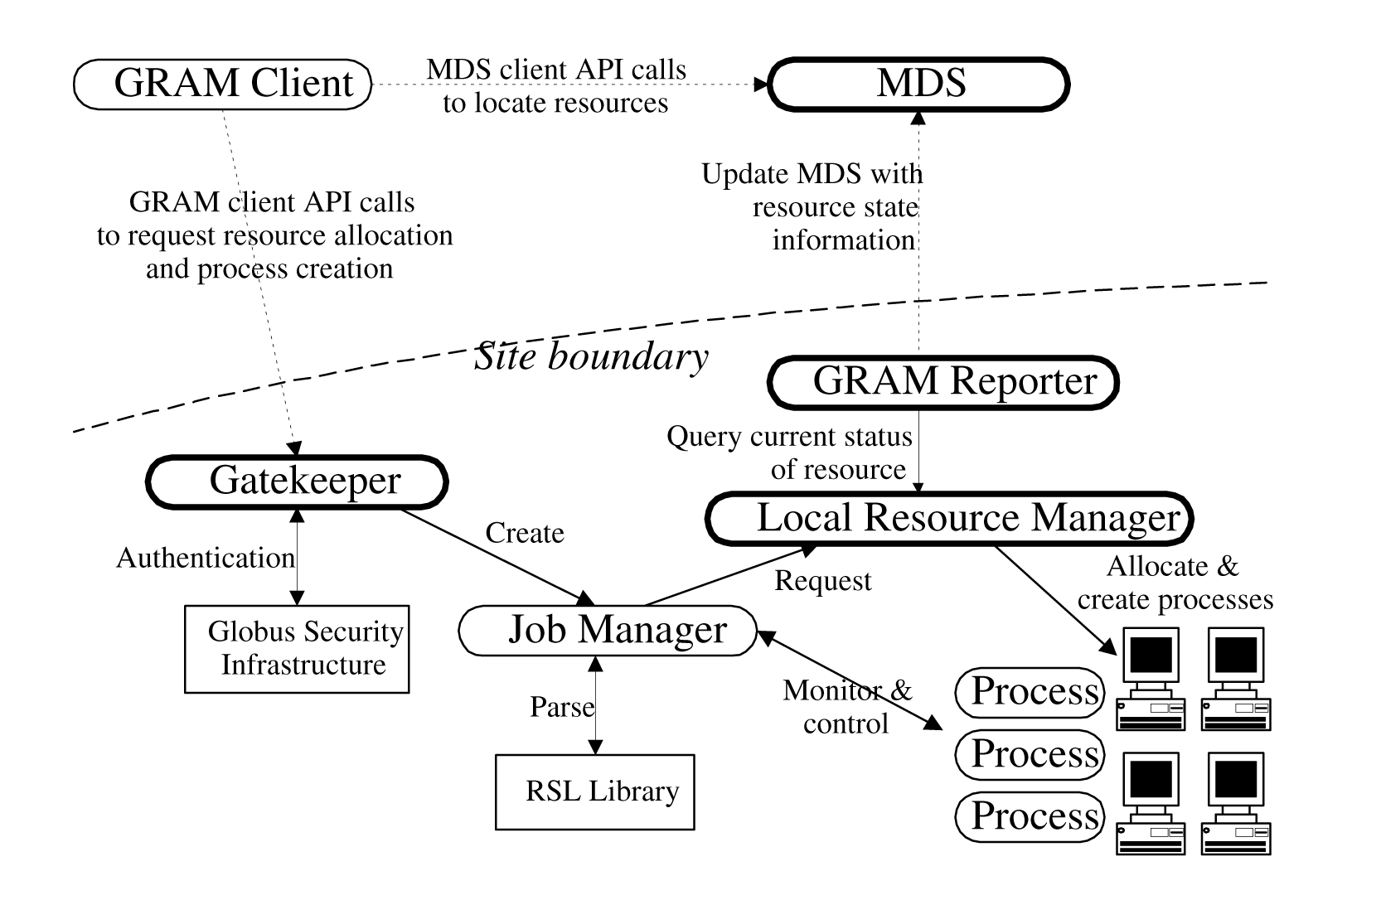
Globus GRAM e GSI

Slide 25
Imagem do Sistema
Imagem do sistema são as asbtrações que nos permiter lidar com um sistema computacional
  Arquivo, diretório, processo, usuário, grupo, etc
Com vários domínios administrativos, a imagem do sistema é heterogenea
  Complica tremendamente o uso do Grid
Soluções
  Imagem do sistema implementada a nível de usuário [exemplo: Condor]
  Novas asbtrações para se lidar com o Grid
  [exemplo: MyGrid]

Slide 26
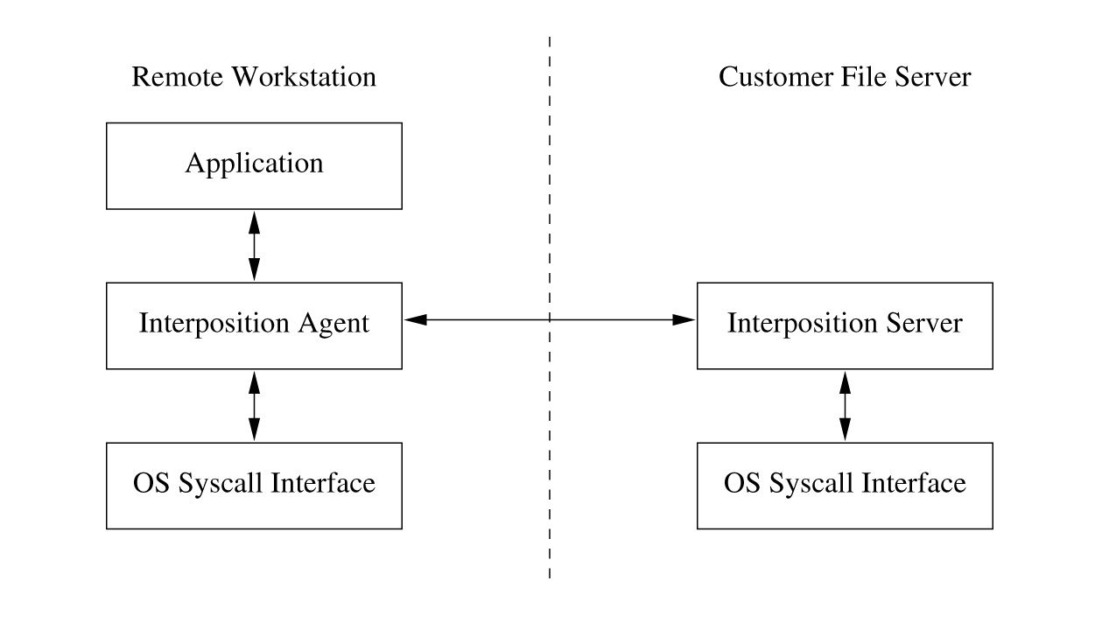
Redirecionamento de System Calls do Condor

Slide 27
Abstrações MyGrid
Máquina base × máquina do grid
Tarefa = inicial + remota + final
  inicial e final rodam na máquina do grid
  remota roda na máquina do grid
Serviços
  Playpen
  Espelhamento
  Transferência de arquivos

Slide 28
Usando MyGrid
  # inicial
  mg-services mirror $PROC tarefa
  mg-services put $PROC ENTRADA.$TASK $PLAYPEN
  # remota
  tarefa < ENTRADA > SAÍDA
  # final
  mg-services get $PROC $PLAYPEN/SAÍDA resultados/SAÍDA.$TASK

Slide 29
Economias Grid
Como os Grids são formados?
Atualmente, o acesso aos componentes do Grid é manualmente configurado
  Pense no arquivo de mapeamento GRAM do id global GSI para o userid local
  Isso obviamente limita a escala dos Grids
Gostariamos de poder dinamicamente ganhar acesso a recursos

Slide 30
Economias Grid
Uma idéia é criar um mercado, onde recursos computacionais possam ser comprados e vendidos
Mercados computacionais envolvem a definição de QoS para os vários recursos e a implantação de infra-estrutura
Ativa área de pesquisa

Slide 31
Soluções para
Computação em Grid
Globus
Condor
MyGrid

Slide 32
Globus
Conjunto de serviços para Computação em Grid
Solução mais famosa e mais amplamente usada
Evoluindo para integração com WebServices
Não é uma solução completa (out of the box)‏
  Falta escalonamento de aplicação, imagem do sistema, economias grid

Slide 33
Principais Serviços Globus
GSI Autenticação única no Grid
GRAM Submissão e controle de tarefas
MDS Informações e diretórios
Nexus Comunicação entre tarefas
MPI-G MPI sobre Nexus
GASS Transferência de arquivos
GridFTP Transferência de arquivos

Slide 34
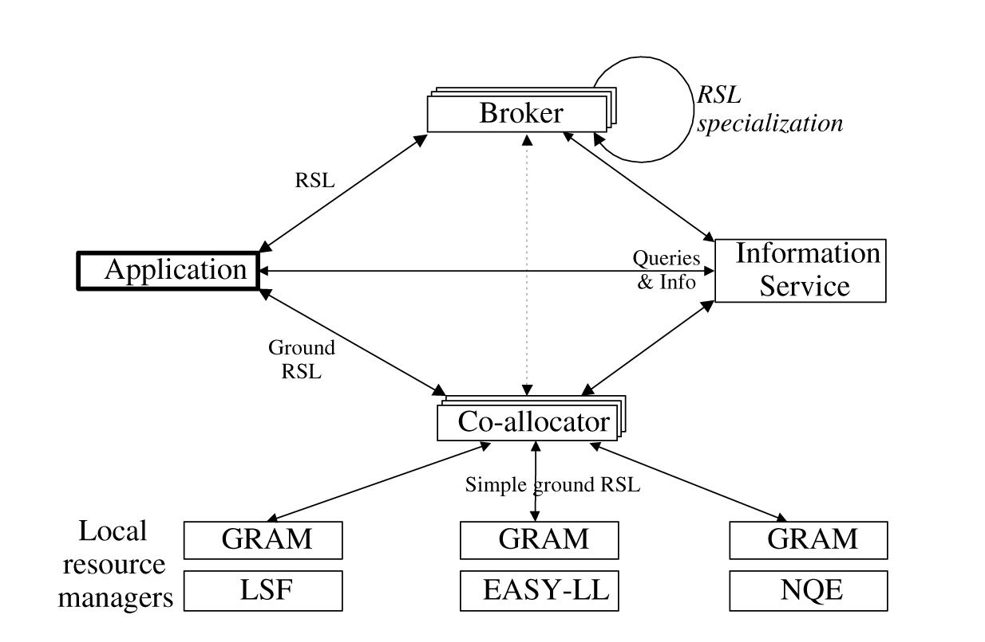
Alocação e Descoberta de Recursos em Globus

Slide 35
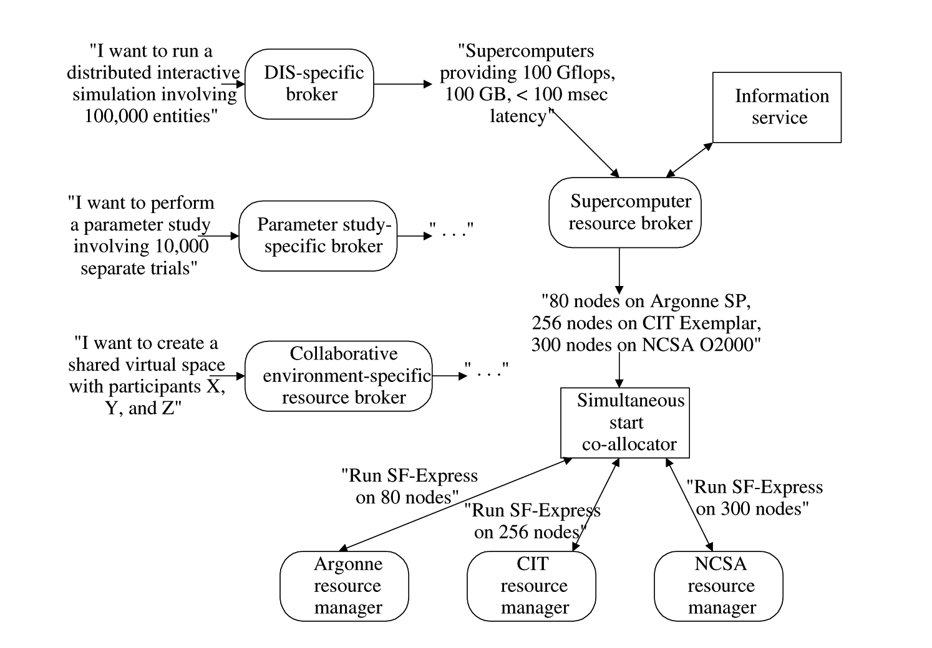
Alocação e Descoberta de Recursos em Globus

Slide 36
Condor
Condor é um sistema que usa ciclos ociosos para computação de alta vazão
Condor foi inicialmente projetado para NOWs
Aplicações são Bag of Tasks
  Tarefas são submetidas ao Matchmaker
  Quando uma máquina fica ociosa, ela informa ao Matchmaker, que providência uma tarefa
Tarefas podem terminar abruptamente
  Condor usa checkpointing e migração de tarefas para garantir progresso

Slide 37
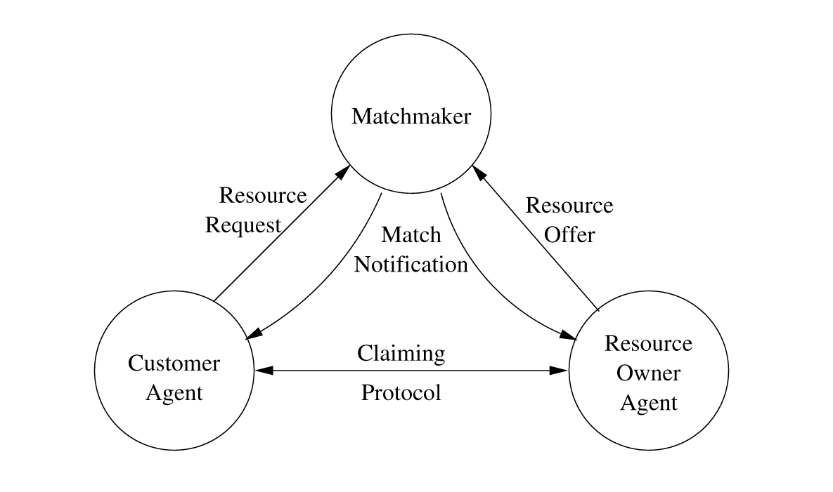
Matchmaker Condor

Slide 38
Condor no Grid
Flock of Condors
  Cooperação totalmente descentralizada de Condor pools
  Dois pools trocam tarefas através de gateways
Condor-G
  Escalonador Condor usa recursos de Condor pools e recursos acessíveis via Globus

Slide 39
MyGrid
Solução completa para aplicações Bag of Tasks
Meu Grid são todas as máquinas que eu posso acessar
  Casa perfeitamente com aplicações Bag of Tasks
Arquitetura baseada na Grid Machine Abstraction

Slide 40
Arquitetura MyGrid
Home
Machine
Scheduler
Grid Machine Abstraction
Globus
Proxy
User
Agent
Proxy
Grid
Script
...
Grid Machine
Grid Machine
Grid Machine
Globus
GRAM
User
Agent
...

Slide 41
Resultados MyGrid
Semana passada rodamos uma aplicação de BioFísica (Paulo Bisch/UFRJ) em um Grid com ~ 60 máquinas, envolvendo LSD/UFCG, NCE/UFRJ, BioFísica/UFRJ, LNCC, NACAD, UniSantos, ApeLab/UCSD e CircusC/SDSC
60 tarefas executaram em ~ 90 minutos
Cada tarefa roda por 45 minutos em uma máquina dedicada nova

Slide 42
Perspectivas
Computação em Grid sendo aplicada em outros contextos, além de PAD
Grid forum
Modelos de programação mais sofisticados
Data grid

Slide 43
Grid no Brasil
Ainda incipiente, mas começando a decolar
9 grupos em middleware
5 grupos de aplicação
2 grupos querem colocar grids em produção
Estamos fazendo um levantamento
Se você trabalha com Grid, me procure ao fim da apresentação

